Slide 1

BOOTCAMP DESARROLLO WEB FULL STACK ADVANCE

Slide 2

¿Qué es un repositorio?
Un repositorio es un espacio centralizado donde se almacena, organiza, mantiene y difunde información digital, habitualmente archivos informáticos, que pueden contener trabajos científicos, conjuntos de datos o software.

Slide 3
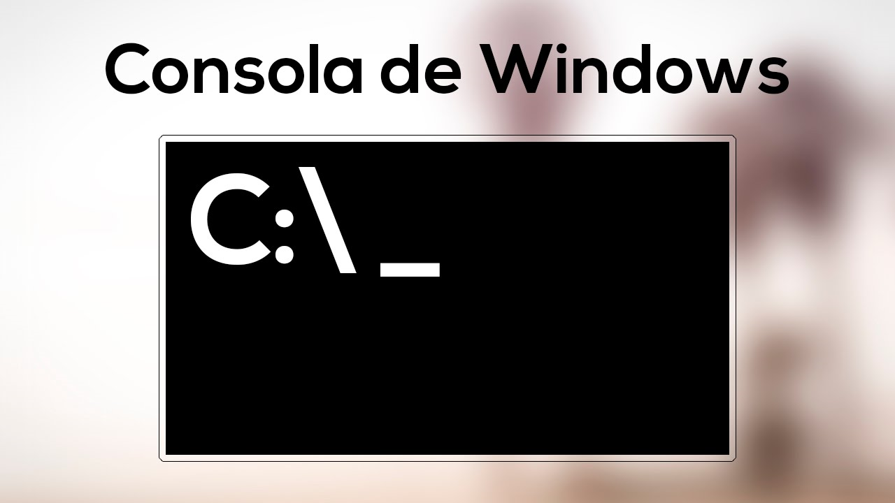
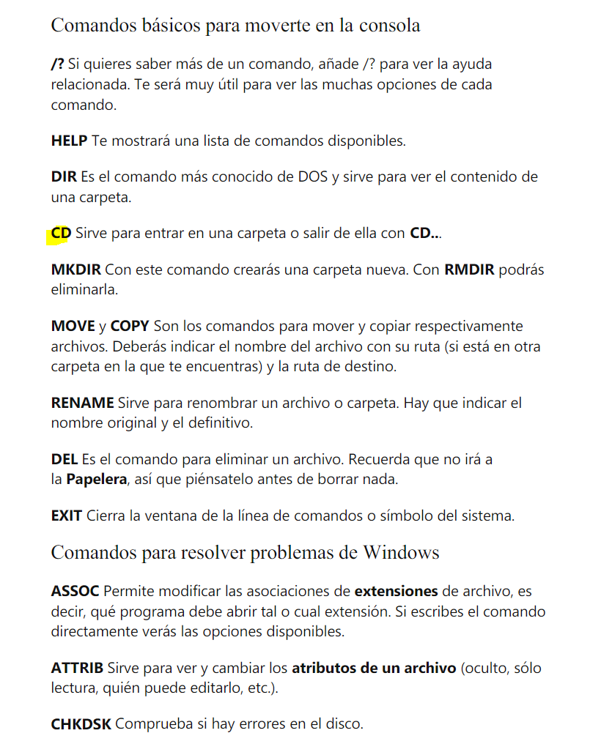
CMD El Símbolo del Sistema es una forma de realizar acciones avanzadas utilizando comandos de texto.
Comúnmente preferida por los usuarios avanzados, se esconde a los usuarios novatos para prevenir que ejecuten comandos que puedan modificar el sistema.
El Símbolo del Sistema no tiene un aspecto atractivo. Está totalmente basado en texto, con un texto blanco bastante inspirador sobre un fondo negro. O sea, un diseño que no ganaría ningún premio.
md nombre de carpeta

Slide 4


Github es un portal creado para alojar el código de las aplicaciones de cualquier desarrollador, y que fue comprada por Microsoft en junio del 2018. La plataforma está creada para que los desarrolladores suban el código de sus aplicaciones y herramientas, y que como usuario no sólo puedas descargarte la aplicación, sino también entrar a su perfil para leer sobre ella o colaborar con su desarrollo.
GitHub fue escrito en Ruby on Rails. Desde enero de 2010

Slide 5
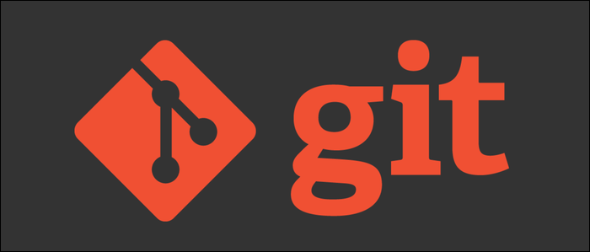
Git
Git es una herramienta que realiza una función del control de versiones de código de forma distribuida, de la que destacamos varias características:
Es muy potente
Fue diseñada por Linus Torvalds
No depende de un repositorio central
Es software libre
Con ella podemos mantener un historial completo de versiones
Podemos movernos, como si tuviéramos un puntero en el tiempo, por todas las revisiones de código y desplazarnos una manera muy ágil.
Es muy rápida
Tiene un sistema de trabajo con ramas que lo hace especialmente potente
En cuanto a la funcionalidad de las ramas, las mismas están destinadas a provocar proyectos divergentes de un proyecto principal, para hacer experimentos o para probar nuevas funcionalidades.
Las ramas pueden tener una línea de progreso diferente de la rama principal donde está el core de nuestro desarrollo. En algún momento podemos llegar a probar algunas de esas mejoras o cambios en el código y hacer una fusión a nuestro proyecto principal, ya que todo esto lo maneja Git de una forma muy eficiente

Slide 6
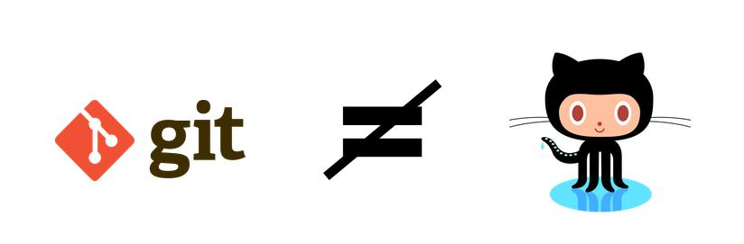
Git y GitHub son dos entidades diferentes que te ayudan a administrar y alojar archivos. En otras palabras Git sirve para controlar las versiones de los archivos mientras que GitHub es una plataforma para alojar tus repositorios Git.

Slide 7
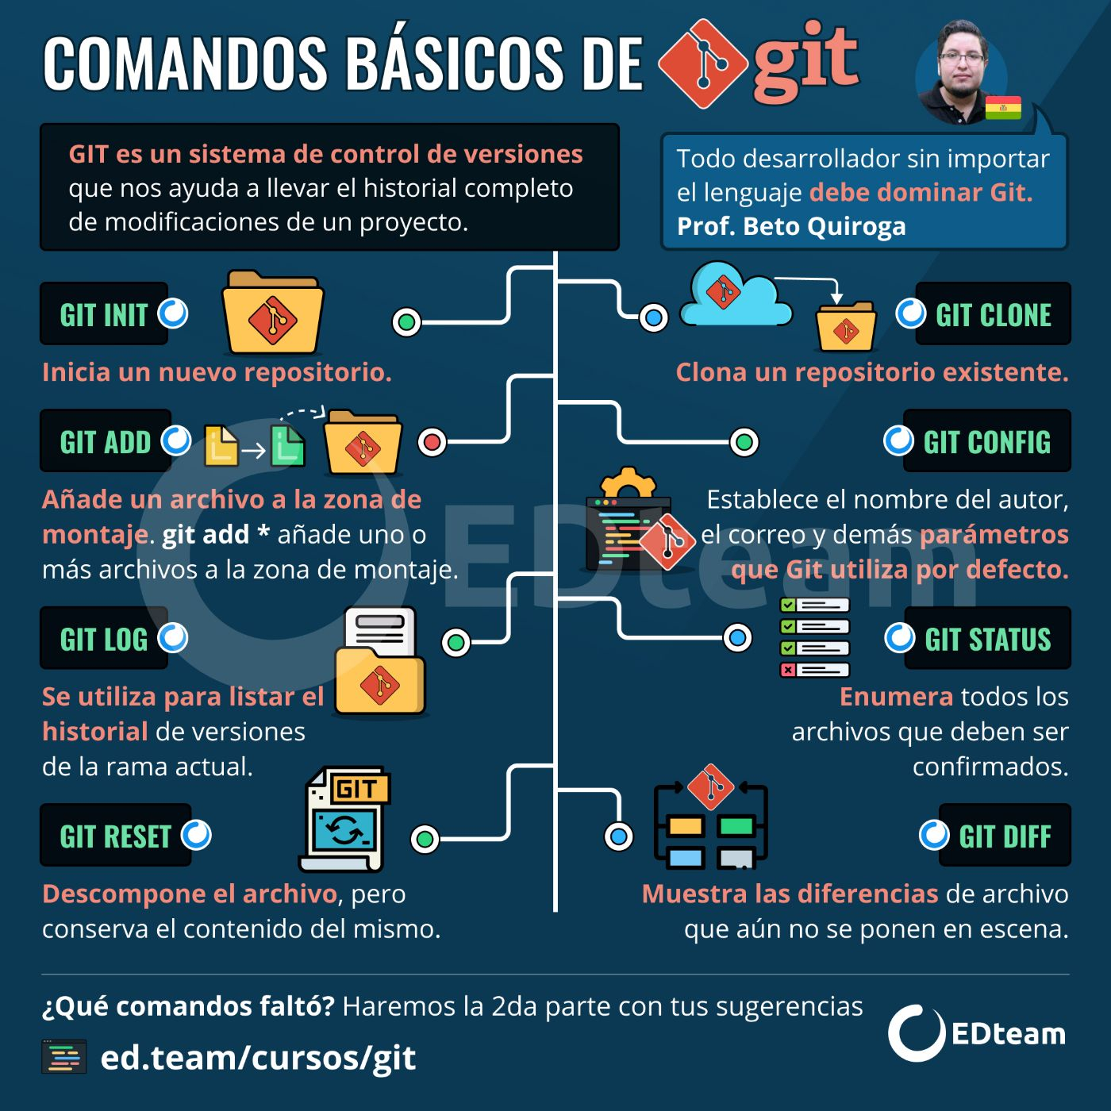
Recuperado de: https://www.google.com/imgres?imgurl=https%3A%2F%2Fedteam-media.s3.amazonaws.com%2Fcommunity%2Foriginal%2Ffc43b465-dbfb-465e-9705-b38d230452fc.jpg&imgrefurl=https%3A%2F%2Fed.team%2Fcomunidad%2Fcomandos-basicos-de-git-que-debes-conocer&tbnid=4EQKyyQDnrpRNM&vet=12ahUKEwiku7GmtrT2AhVYdzABHePCBjAQMygAegUIARC7AQ..i&docid=Z4uwzgGizcoaLM&w=1400&h=1400&q=comandos%20git&ved=2ahUKEwiku7GmtrT2AhVYdzABHePCBjAQMygAegUIARC7AQ

Slide 8
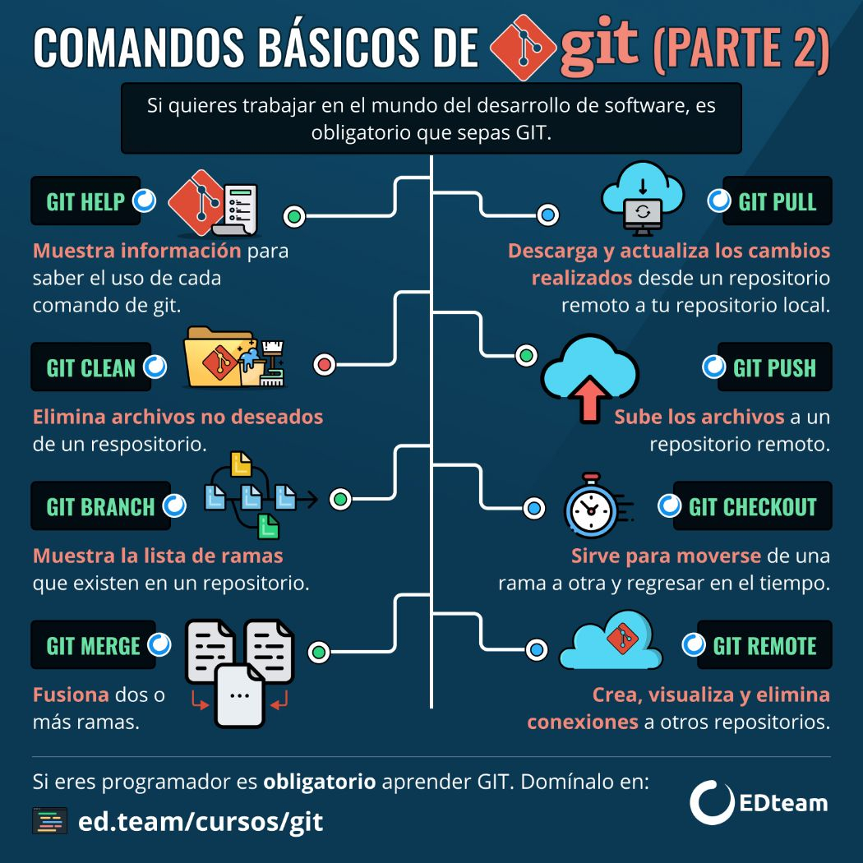
Recuperado de: https://www.google.com/imgres?imgurl=https%3A%2F%2Fedteam-media.s3.amazonaws.com%2Fcommunity%2Foriginal%2Ffc43b465-dbfb-465e-9705-b38d230452fc.jpg&imgrefurl=https%3A%2F%2Fed.team%2Fcomunidad%2Fcomandos-basicos-de-git-que-debes-conocer&tbnid=4EQKyyQDnrpRNM&vet=12ahUKEwiku7GmtrT2AhVYdzABHePCBjAQMygAegUIARC7AQ..i&docid=Z4uwzgGizcoaLM&w=1400&h=1400&q=comandos%20git&ved=2ahUKEwiku7GmtrT2AhVYdzABHePCBjAQMygAegUIARC7AQ

